Slide 1
ΠΛΑΣΤΙΚΑ ΚΑΙ ΠΕΡΙΒΑΛΛΟΝ ΥΠΑΡΧΕΙ ΛΥΣΗ ;
5^{ο} ΓΥΜΝΑΣΙΟ ΒΕΡΟΙΑΣ
ΤΜΗΜΑ :Γ1
ΜΑΘΗΜΑ :ΧΗΜΕΙΑ
ΣΧΟΛΙΚΟ ΕΤΟΣ: 2020-2021

Slide 2
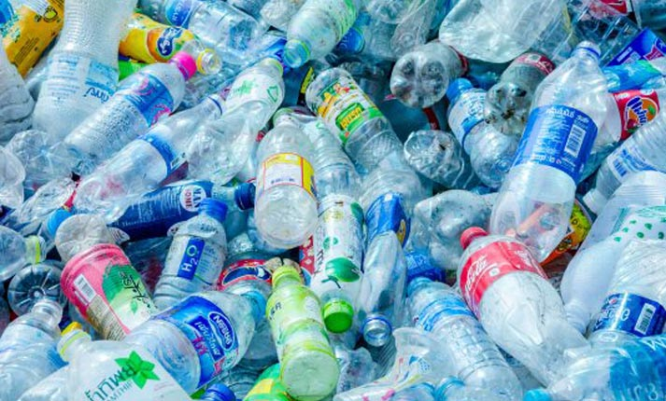
ΤΙ ΕΊΝΑΙ ΤΑ ΠΛΑΣΤΙΚΑ;
Τα πλαστικά είναι τα υλικά τα οποία έχουν ως κύριο συστατικό ένα πολυμερές και διάφορες πρόσθετες ουσίες.

Slide 3
ΠΑΡΑΓΩΓΗ ΠΛΑΣΤΙΚΩΝ
Τα πλαστικά παράγονται από τα παραπροϊόντα διύλισης του πετρελαίου, που αντί να καούν και να μολύνουν το περιβάλλον, μετατρέπονται σε πλαστικά. Τα πλαστικά μπορούν να χρησιμοποιηθούν για μεγάλο χρονικό διάστημα, μπορούν να ανακυκλωθούν ή και να καούν για την παραγωγή ενέργειας.

Slide 4
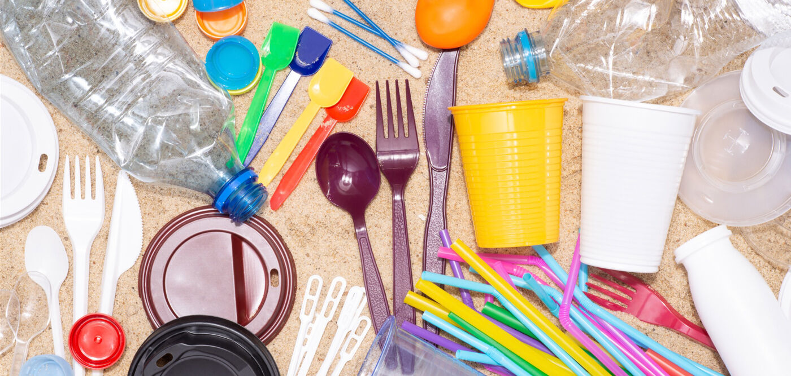
ΠΛΕΟΝΕΚΤΗΜΑΤΑ ΤΩΝ ΠΛΑΣΤΙΚΩΝ
Χαμηλό κόστος παραγωγής
Η ελαστικότητα
Η αντοχή στην θραύση
Η πλαστικότητα
Οι μονωτικές ιδιότητες κ.ά.

Slide 5
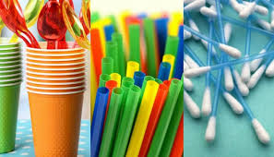
ΤΑ ΠΛΑΣΤΙΚΑ ΣΤΗΝ ΖΩΗ ΜΑΣ
Τα πλαστικά έχουν επικρατήσει στην αγορά για τις πολλαπλές εφαρμογές τους στην καθημερινή μας ζωή, την βιομηχανία, την γεωργία, την τεχνολογία.

Slide 6
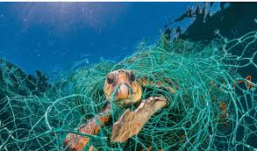
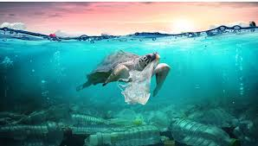
Η ΑΠΕΙΛΗ ΤΩΝ ΠΛΑΣΤΙΚΩΝ ΣΤΗΝ ΖΩΗ ΜΑΣ
Τα πλαστικά υπολείμματα εντοπίζονται σε είδη, όπως οι θαλάσσιες χελώνες, οι φώκιες, οι φάλαινες, αλλά και στα πουλιά, αλλά επίσης σε ψάρια και οστρακοειδή και ως εκ τούτου στην ανθρώπινη τροφική αλυσίδα.

Slide 7
ΠΛΑΣΤΙΚΑ ΚΑΙ ΠΕΡΙΒΑΛΛΟΝ
Τα πλαστικά που χρησιμοποιούνται ως υλικά συσκευασίας πέραν των σημαντικών πλεονεκτημάτων που αναφέρθηκαν παραπάνω έχουν και ένα σημαντικό μειονέκτημα. Όταν (κακώς) απορριφθούν στο περιβάλλον, το ρυπαίνουν. Υλικά συσκευασίας από πολυαιθυλένιο, πολυπροπυλένιο και πολυστυρένιο τελικά βιοδιασπώνται από μικροοργανισμούς που υπάρχουν στην φύση προς διοξείδιο του άνθρακος, νερό και βιομάζα.

Slide 8
ΜΕΤΡΑ ΚΑΤΆ ΤΟΥ ΠΛΑΣΤΙΚΟΥ
Λαμβάνοντας υπόψη του τα παραπάνω στοιχεία, το Ευρωκοινοβούλιο ενέκρινε έναν νέο νόμο σχετικά με την οριστική απαγόρευση των πλαστικών αντικειμένων μιας χρήσης, όπως πιάτα, μαχαιροπίρουνα, καλαμάκια, μπατονέτες.
Η απαγόρευση για τα πλαστικά μαχαιροπίρουνα μιας χρήσης, τις μπατονέτες, τα καλαμάκια και τους αναδευτήρες ποτών από πλαστικό θα τεθεί σε ισχύ από το 2021.

Slide 9
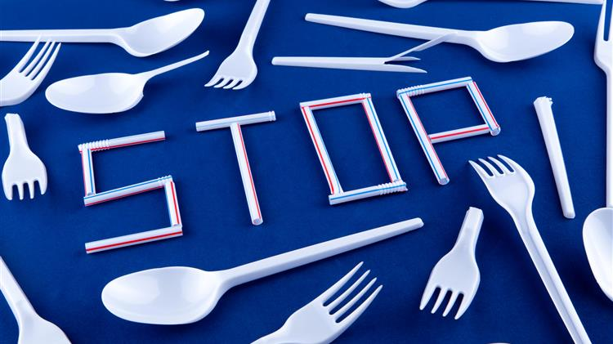
ΛΥΣΕΙΣ ΓΙΑ ΤΗΝ ΠΛΑΣΤΙΚΗ ΡΥΠΝΑΣΗ
Βιοπλαστικό
Ανακύκλωση
Χημική ανακύκλωση
Καύση σκουπιδιών

Slide 10
ΒΙΟΠΛΑΣΤΙΚΟ
Φυσικά πολυμερή που γίνονται χωρίς πετροχημικά: για παράδειγμα, κυτταρίνη βάση, με βάση το άμυλο και φυσικά υλικά με βάση καουτσούκ. Μερικοί είναι τελείως βιοδιασπώμενα και απαιτούν λιγότερη ενέργεια για την παραγωγή από τα συνθετικά πολυμερή.
Η χρήση των βιοπλαστικών είναι ιδιαίτερα δημοφιλές για είδη μιας χρήσης, όπως η συσκευασία και εστίασης αντικείμενα (σερβίτσια, μαχαιροπήρουνα, κατσαρόλες, κύπελλα, καλαμάκια). Η χρήση των βιοπλαστικών για τσάντες για ψώνια είναι ήδη κοινή.

Slide 11
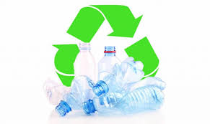
ΑΝΑΚΥΚΛΩΣΗ
Λόγω της χρήσης, επεξεργασίας και διάσπασης των υδρογονανθράκων που περιέχει το πετρέλαιο από όπου θα προκύψει το πλαστικό, η ανακύκλωση συμβάλει στην εξοικονόμιση πολύ μεγάλου ποσοστού ενέργειας. Το πετρέλαιο απαιτεί μεγάλα διοχετευόμενα ενεργειακά ποσά για να υποστεί μεταβολή και να μετασχηματιστεί σε μια διαφορετική κατάσταση ύλης.
Ενδεικτικά αναφέρεται πως η ανακύκλωση ενός πλαστικού μπουκαλιού εξοικονομεί ενέργεια για να ανάψει μια λάμπα ισχύος 60W για 6 ώρες.

Slide 12
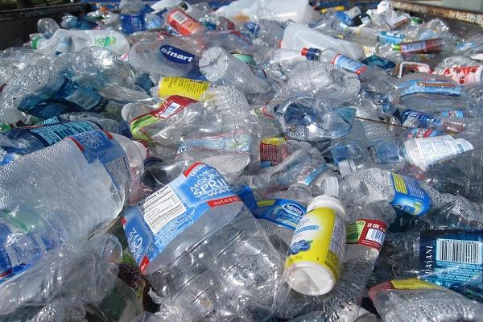
ΧΗΜΙΚΗ ΑΝΑΚΥΚΛΩΣΗ
Ομάδες που ανήκουν στη βιομηχανία αυτή, έχουν τη δική τους απάντηση. Έχοντας αναπτύξει ειδική τεχνολογία, γνωστή κι ως χημική ανακύκλωση, υποστηρίζουν πως μπορούν να διασπάσουν κάθε είδους πλαστικό και είτε να το μετατρέψουν είτε σε καύσιμο, είτε να του δώσουν νέα, ολοκαίνουργια χρήση.

Slide 13
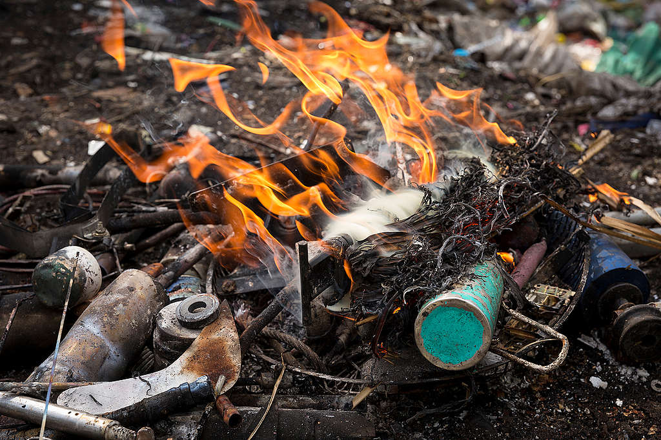
ΚΑΥΣΗ ΣΚΟΥΠΙΔΙΩΝ
Το Υπουργείο Περιβάλλοντος και Ενέργειας βλέπει την καύση απορριμμάτων ως μια “εύκολη” λύση στο μείζον πρόβλημα της διαχείρισης των αστικών απορριμμάτων.
Οι περιβαλλοντικές οργανώσεις Οικολογική Εταιρεία Ανακύκλωσης, Μεσόγειος SOS, Greenpeace κρούουν τον κώδωνα του κινδύνου, τονίζοντας ότι μια τέτοια επιλογή είναι ασύμβατη με τις αρχές της κυκλικής οικονομίας, ενώ αποτελεί μια περιβαλλοντικά και οικονομικά δαπανηρή και ήδη ξεπερασμένη μέθοδο.

Slide 14
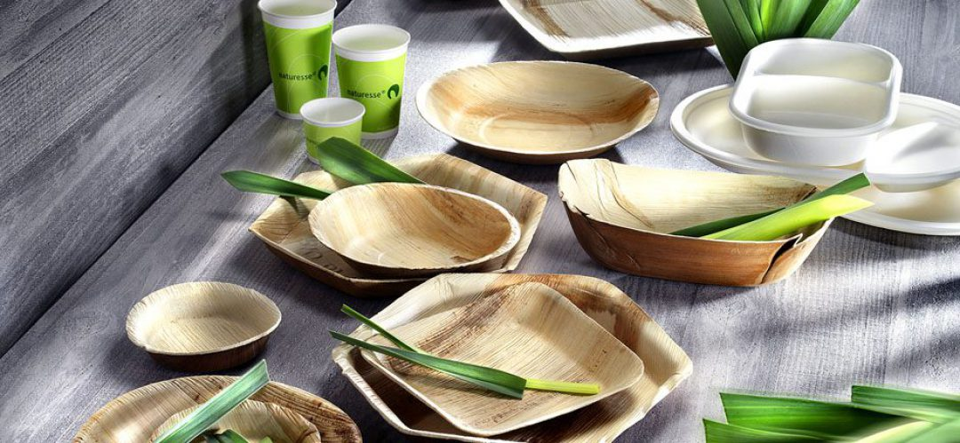
ΒΙΟΔΙΑΣΠΩΜΕΝΑ
Μία άλλη λύση φιλικότερη προς το περιβάλλον είναι τα βιοδιασπώμενα.
Βιοδιασπώμενο είναι ένα υλικό το οποίο μπορεί σε συνθήκες κομποστοποίησης να διασπαστεί πλήρως.
Τα βιοδιασπώμενα είδη είναι η καλή εναλλακτική των πλαστικών. Βιοδιασπώμενα (διασπώνται υπό ειδικές συνθήκες ζύμωσης, σε διοξείδιο του άνθρακα, νερό και βιομάζα).

Slide 15
ΛΟΓΟΙ ΓΙΑ ΝΑ ΑΝΤΙΚΑΤΑΣΤΗΣΕΤΕ ΤΑ ΠΛΑΣΤΙΚΑ ΣΕ ΜΙΑ ΕΠΙΧΕΙΡΙΣΗ
Βοηθάμε στη μείωση των πλαστικών
Βοηθάμε και συμμετέχουμε ενεργά στην μείωση των πλαστικών στους δρόμους, στις χωματερές και στις θάλασσες.
Ευρωπαϊκά επίπεδα
Βοηθάμε να παραμείνει το προφίλ της Χώρας μας σε ευρωπαϊκά επίπεδα. Οι τουρίστες πλέον απαιτούν την χρήση οικολογικών προϊόντων.
Περισσότερα έσοδα
Ανεβάζουμε τον τζίρο της επιχείρησης μας και έχουμε ευχαριστημένους πελάτες.
Μειωμένα φορολογικά έξοδα
Το κόστος περνάει στα φορολογικά έξοδα, με ότι και αν συνεπάγεται αυτό.
Σύγχρονα εργαλεία
Οι ιδιότητες των σύγχρονων βιοδιασπώμενων προϊόντων εστίασης είναι σαφώς καλύτερες των πλαστικών. Η μηχανική αντοχή η έλλειψη μετανάστευσης υλικού στα τρόφιμα η σχεδίαση και η αισθητική τους τα κάνουν πιο πρακτικά και εύκολα διαχειρίσιμα από τους αρμόδιους υπαλλήλους.

Slide 16
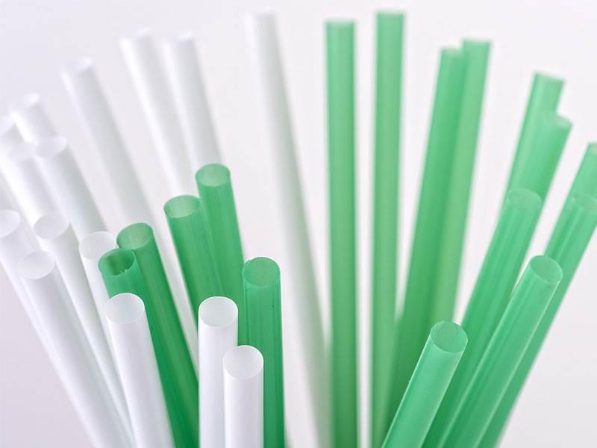
Βιοδιασπώμενα καλαμάκια
Τέλος πια με τα πλαστικά καλαμάκια. Τώρα τα νέα βιοδιασπώμενα καλαμάκια τα αντικαθιστούν με θετική επίδραση στο περιβάλλον.
Είναι καλαμάκια που μπορούν να γίνουν λίπασμα.
Δεν χρειάζεται καν να ανακυκλωθούν.
Είναι βιοδιασπώμενα και κομποστοποιήσιμα που σημαίνει ότι άπαξ και τοποθετηθούν σε κομποστοποιητή, ο χρόνος διάσπασής τους είναι 8 εβδομάδες, μετά από τις οποίες μετατρέπονται σε λίπασμα.

Slide 17
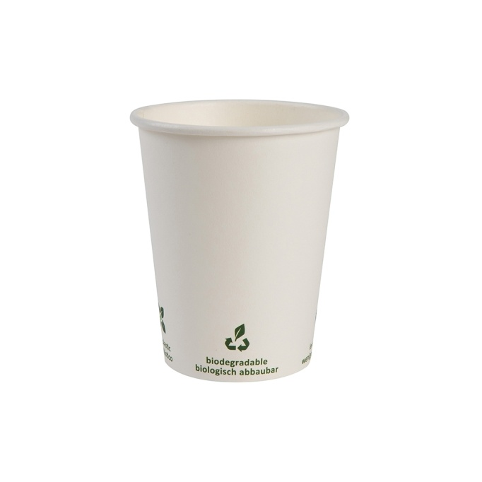
Χάρτινα ποτήρια
Το εσωτερικό και η εξωτερική επικάλυψη ενός ποτηριού είναι από φθηνό πλαστικό. Αυτό σημαίνει ότι θα παραμείνει για αρκετά χρόνια στη άκρη του δρόμου, στη χωματερή και στη θάλασσα.
Τα νέα χάρτινα ποτήρια με επικάλυψη PLA (πολυγαλακτικό οξύ ) είναι μια καλή λύση.

Slide 18
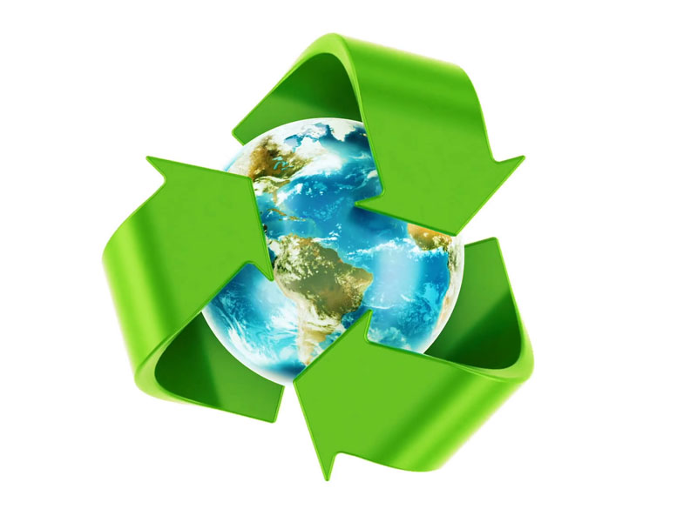
Αντικατάσταση πλαστικών με άλλα οικολογικά και Κομποστοποιήσιμα
Αντικαταστηστε τις βλαβερές για την υγεία και το περιβάλλον πλαστικές συσκευασίες με νέες οικολογικές από φυσικά υλικά.

Slide 19
ΠΗΓΕΣ ΠΛΗΡΟΦΟΡΗΣΗΣ
https://www.hellasecoproducts.com/viodiaspomena/
https://www.altsantiri.gr/advertorial/705947/mathainoyme-ti-einai-kai-giati-prepei-na-protimoyme-ta-viodiaspomena-kalamakia/
https://www.greenpeace.org/greece/issues/plastika/9431/lyseis-gia-tin-plastiki-rypansi/
https://www.tovima.gr/2019/04/29/science/ereyna-ta-plastika-apeiloun-amesa-to-perivallon-kai-tis-zoes-mas/

Slide 20
ΕΥΧΑΡΙΣΤΩ ΓΙΑ ΤΗΝ ΠΑΡΑΚΟΛΟΥΘΗΣΗ!

